Slide 1
Благоустройство и озеленение территории промышленного предприятия
Преподаватель спец.дисциплин Желоманова Е.И.
для студентов группы СП-31
по модулю ПМ 03. «Ведение современных технологий садово-паркового и ландшафтного строительства»

Slide 2
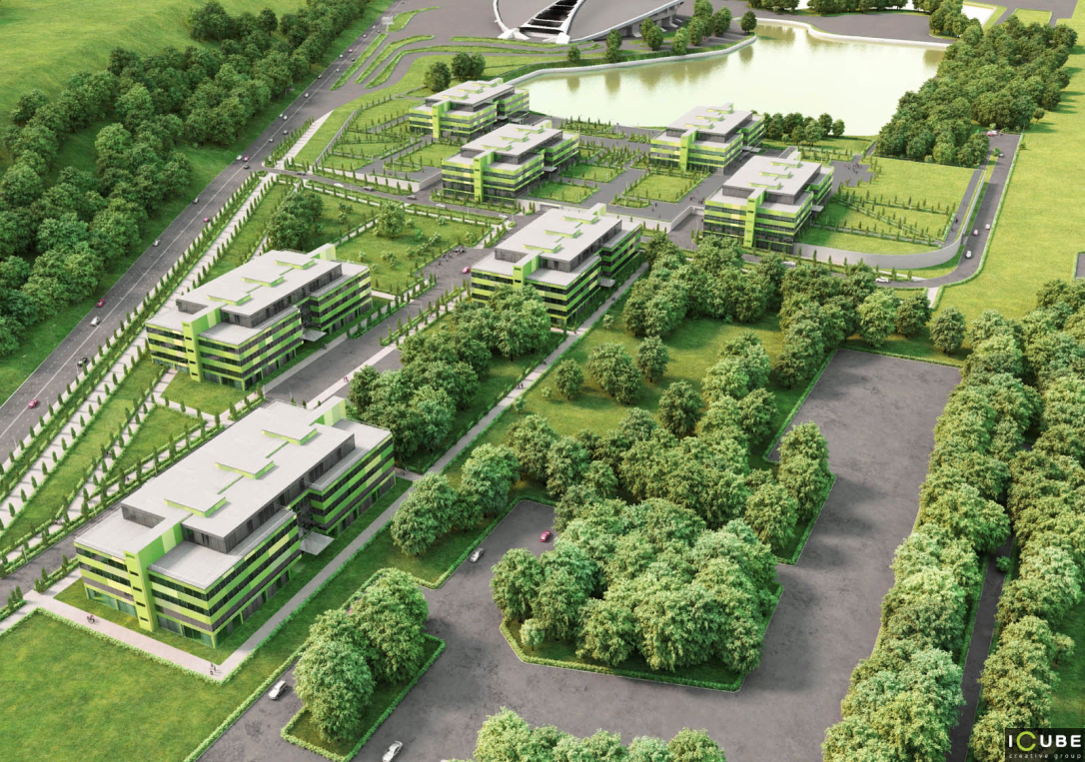
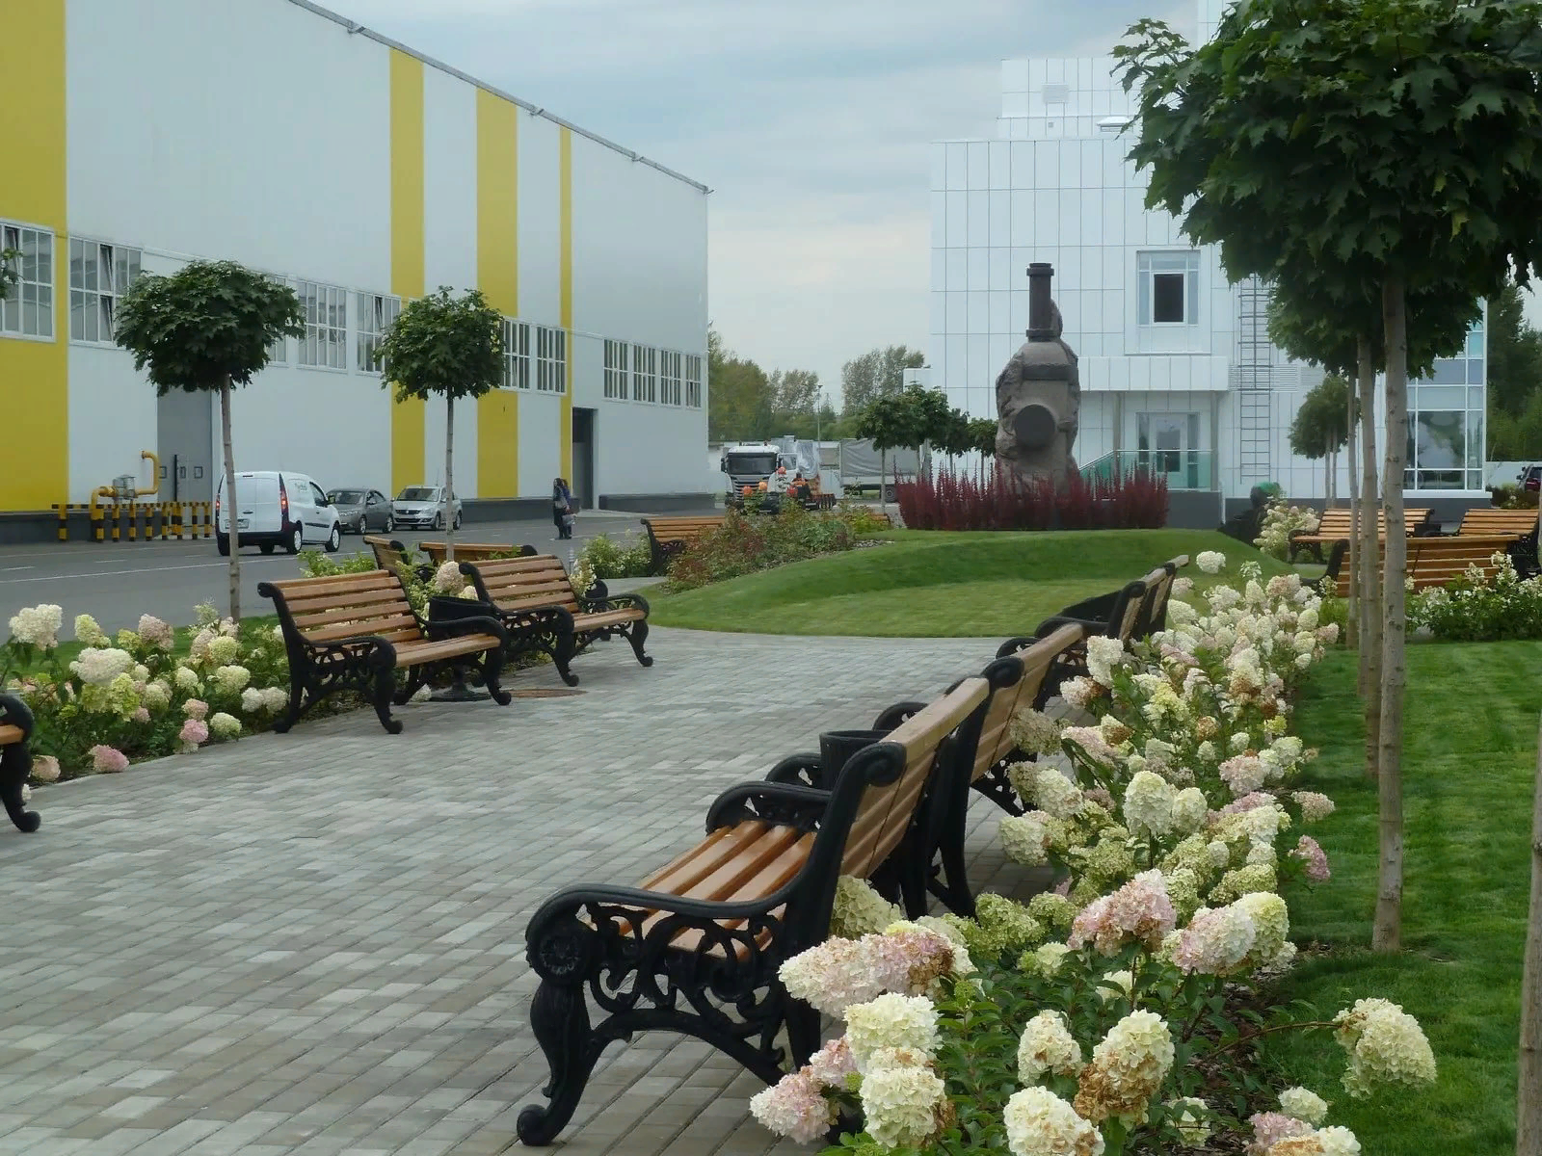
Благоустройство территории — составная часть решения генерального плана промышленного предприятия, включающая меры по повышению функциональных и эстетических качеств застройки. При благоустройстве территории решается комплекс вопросов по созданию эксплуатационных, санитарно-гигиенических и эстетических условий для работающих.
К основным элементам благоустройства относятся зеленые насаждения; места для отдыха; спортивные площадки; тротуары; стоянки для личного транспорта; велосипедные дорожки; малые архитектурные формы; элементы визуальной информации и монументально-декоративного искусства; фонтаны; декоративные водоемы; покрытия дорог, проездов, площадок, тротуаров; элементы искусственного освещения.

Slide 3
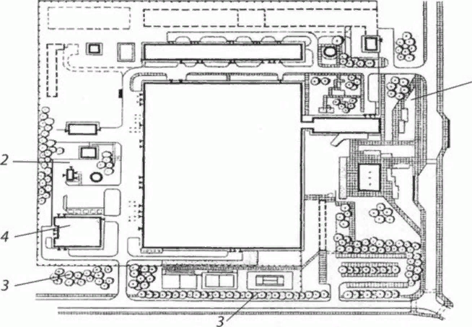
Озеленение территории предусматривают в виде газонов, цветников, рядовых или групповых посадок деревьев и кустарников. Площадь участков, предназначенных для озеленения в пределах ограды предприятия, следует принимать из расчета не менее 3 м² на одного работающего в наиболее многочисленной смене. Предельный размер таких участков не должен превышать 15% площадки предприятия. Зеленые насаждения наиболее активно используются в предзаводских зонах, вдоль главных магистралей и основных пешеходных путей, у административно-бытовых корпусов, на площадках для отдыха, на всех свободных участках без твердого покрытия, а также вдоль ограждения территории
/ — зона отдыха перед входами на территорию фабрики; 2 — зона отдыха на территории фабрики; 3 — озеленение на свободных площадях и вдоль ограды; 4 — спортивная площадка

Slide 4
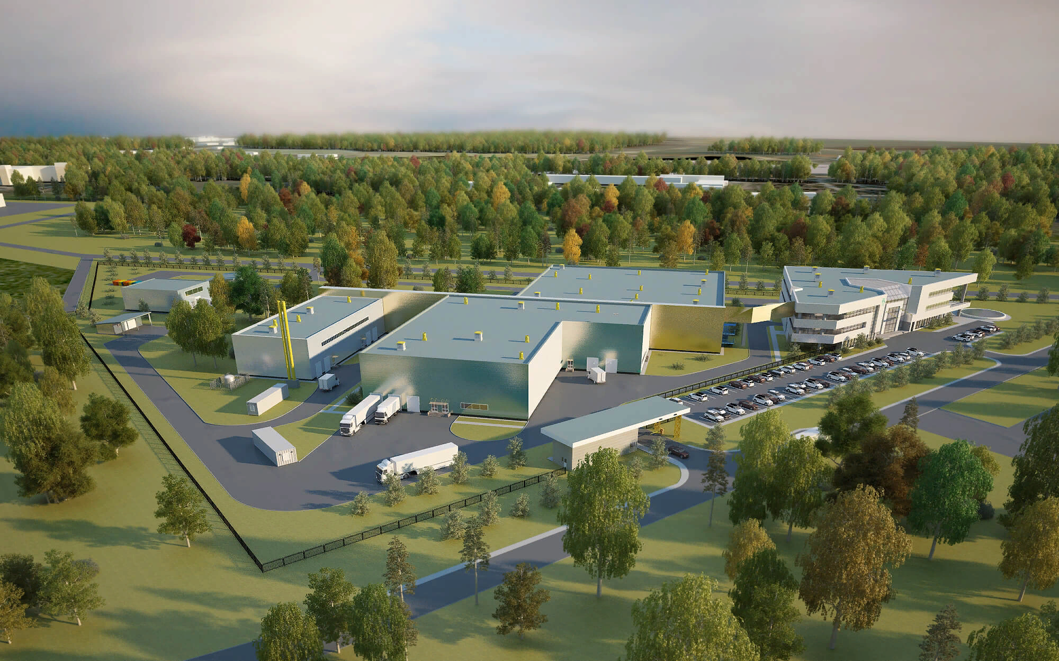
Целевое назначение работ по зеленому строительству и благоустройству на промышленных предприятиях сводится к следующему:
• защита рабочих и служащих, занятых на данном предприятии, а также городского населения, проживающего вокруг предприятия, от вредных выделений производства — газов и аэрозолей (пылегазовых смесей);
• защита рабочих и служащих предприятия от неблагоприятных в санитарно-гигиеническом отношении климатических явлений — ветров, высоких температур, недостаточной влажности воздуха;
• ликвидация источников пыли и грязи в границах промышленного предприятия и вокруг него;
• создание на предприятии оборудованных мест отдыха для рабочих и служащих;
• обеспечение на предприятии необходимых условий хранения и транспортировки материалов и готовой продукции;
• создание наиболее благоприятных условий для передвижения людей по территории завода и на подходах к нему;
• архитектурное и декоративное оформление предприятия в целом, его отдельных зданий и сооружений, а также прилегающей к заводу территории.

Slide 5
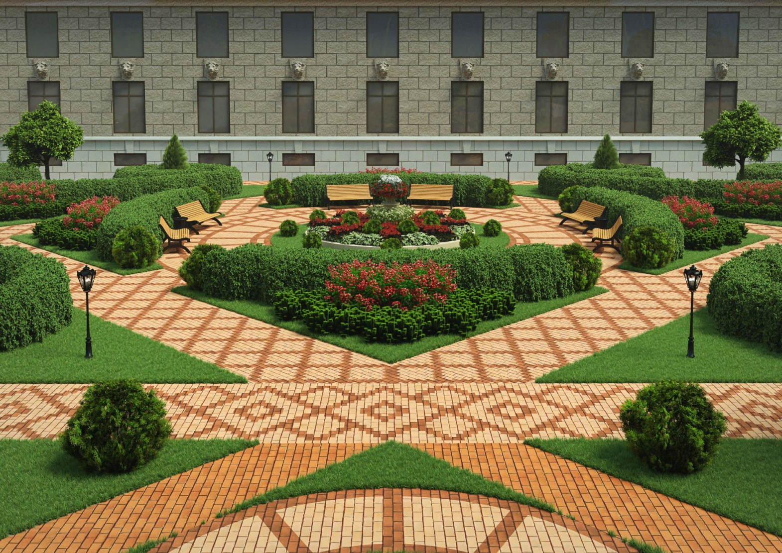
Площади на территории промышленного предприятия и перед его входом в большинстве случаев озеленяются с декоративной целью. Наряду с этим озелененные площадки часто служат местом кратковременного отдыха для работающих на этом предприятии и посетителей. Следовательно, задача сводится к созданию на таких площадях скверов.
Во многих случаях на территориях промышленных предприятий имеется возможность создать места отдыха довольно значительных размеров — своего рода парки и сады. Как правило, такой участок окружается достаточно густыми посадками деревьев и кустарников, хорошо изолирующими его от остальной территории завода.
Озеленение дорог на промышленной территории решается в зависимости от их назначения. Дороги могут предназначаться для движения пешеходов или грузового транспорта либо быть смешанного типа, т. е. использоваться для того и другого движения. Кроме того, на территории промышленного предприятия могут быть проложены железнодорожные пути различного назначения.

Slide 6
При озеленении территории промышленных предприятий важно правильно подобрать ассортимент растений. Как уже указывалось, некоторые промышленные предприятия выбрасывают в атмосферу газообразные отходы, вредные для растений, особенно для некоторых пород. Изучение влияния газов на различные породы деревьев, кустарников и травянистых растений позволило выявить степень газостойкости многих пород, которую надо учитывать при выборе растений для озеленения территории промышленных предприятий.
В озеленении промышленных предприятий особое место занимают защитные зоны между промышленностью и городом. Их устройству не всегда уделяют достаточное внимание. Иногда создают лишь требуемый по санитарным нормам разрыв между промышленным предприятием и жилой застройкой, но эту свободную территорию не благоустраивают, и она дает неполноценный защитный эффект, а часто даже является источником пыли.
Для защитных зон важно выбрать ассортимент растений в соответствии с климатическими и почвенными условиями района и характером загрязнения воздуха отходами данного предприятия. Планировочная структура защитной зоны может быть различной, в зависимости от ее величины, конфигурации, рельефа территории, направления и силы ветров и т. д.

Slide 7
Стоянки для автомобилей личного пользования размещают перед предзаводской зоной из расчета не менее 10 мест на 100 работающих в двух наиболее многочисленных сменах, стоянки мотоциклов и велосипедов — из расчета 100 мест на 1000 работающих. Площадь одного места для стоянки автомашины принимают равной 25 м², мотоцикла — 8 м², велосипеда — 0,9 м². На охраняемых площадках для стоянки индивидуальных машин минимальную расчетную норму на одно место принимают 30...35 м².
На территории большинства предприятий целесообразно предусматривать велосипедные дорожки (шириной 1,5 м) и стоянки велосипедов в глубине территории, непосредственно у цехов бытовых помещений.
Вертикальная планировка является одним из важных мероприятий по инженерной подготовке территории предприятия к застройке. Такая планировка проводится с целью приведения естественного рельефа местности в соответствие с требованиями строительства и обеспечения отвода атмосферных вод с площадки предприятия.
При проектировании генерального плана планировочные отметки территории предприятия назначают с учетом следующих требований: сохранение, по возможности, естественного рельефа, почвенного покрова и зеленых насаждений; обеспечение отвода поверхностных вод со скоростью, исключающей эрозионные процессы; соблюдение, по возможности, нулевого баланса в объемах выемки и насыпи в пределах планируемой площадки.

Slide 8
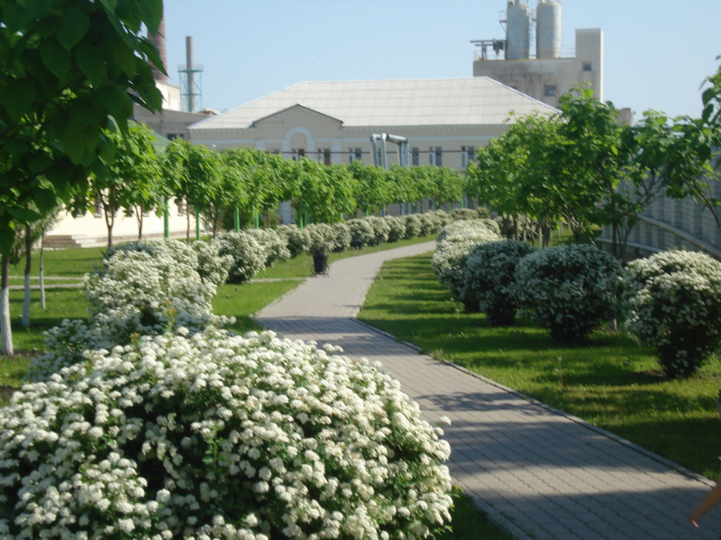
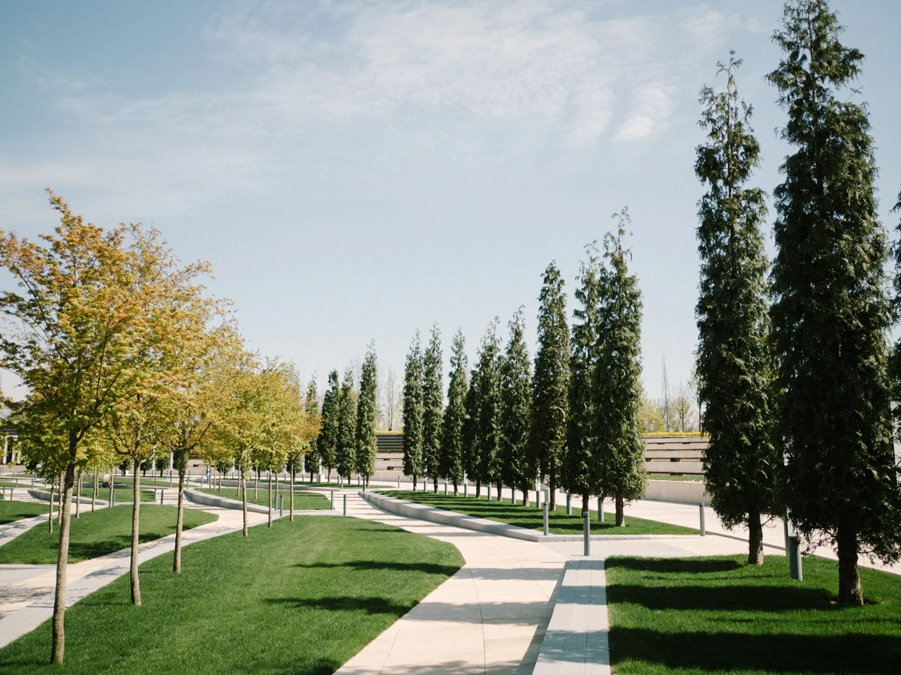
Зеленые насаждения, фонтаны, спортивные площадки и прочие элементы благоустройства и декоративного оформления завода размещаются с таким расчетом, чтобы не удлинять грузопотоки или не препятствовать движению пешеходов на производственной территории. Например, между цехами, тесно взаимосвязанными в процессе производства, кустарник, полосы газона или цветы размещают вдоль тротуара и у стен зданий, но так, чтобы насаждения не увеличивали разрывы между зданиями. Между взаимосвязанными цехами нецелесообразно сажать высокие деревья, так как по противопожарным и агротехническим нормам оптимальное расстояние между ними и стенами зданий должно быть не менее 7 м. Соблюдение этого правила приведет к увеличению разрывов между цехами и, соответственно, к удлинению пути перемещения грузов.

Slide 9
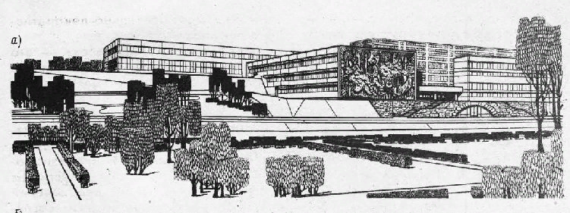
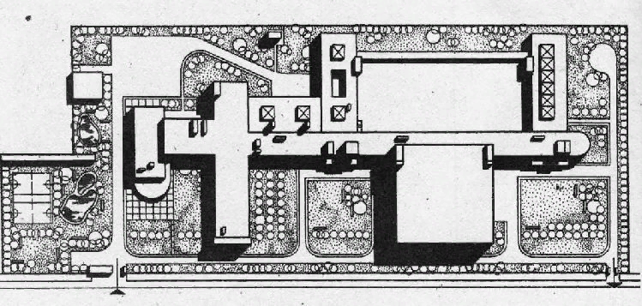
Ландшафтная организация промышленных территорий является составной частью объемно-пространственной и планировочной структуры предприятий. Очень важно при этом найти гармоничное .сочетание существующего природного ландшафта и искусственно создаваемых озелененных площадей, способствующих в дальнейшем обеспечению чистоты воздушного бассейна, улучшению его санитарно-гигиенического состояния на промышленных предприятиях.
Пример благоустройства и организации предзаводской зоны в условиях стесненного участка и сложного рельефа:
а—общий вид; б — схем генплана

Slide 10
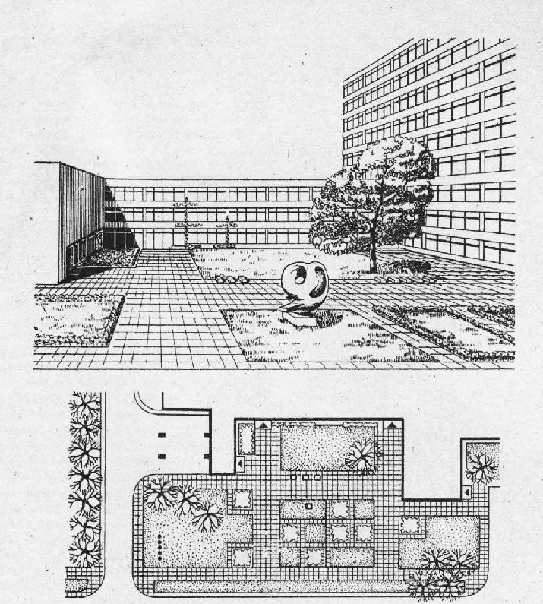
Приемы благоустройства многообразны и находятся в прямой зависимости от архитектурно-планировочных решений промышленных предприятий, характера их технологических процессов, местных при-родно-климатических условий и градостроительной ситуации. Для одно-объектных предприятий характерен прием периферийного озеленения по периметру площадки с развитием благоустройства предзаводской территории. Это позволяет органично вписывать предприятия в окружающую среду города, обогащая его ландшафтную архитектуру.

Slide 11
Для многообъектных предприятий наибольшее распространение получил прием децентрализованного размещения мест отдыха в непосредственной близости к пунктам-питания, входам в производственные цехи и административно-бытовые здания. Разнообразие композиций элементов благоустройства дополняет и выявляет архитектурно-планировочное решение всей площадки. При этом композиции зеленых насаждений позволяют создавать контрастные акценты, улучшают облик промышленного ансамбля и способствуют достижению архитектурного единства застройки комплекса. Прием контраста особенно благоприятен для предприятий машиностроения, где преобладают крупные одноэтажные здания с однообразными монотонными фасадами.
Предприятия химии, металлургии, нефтехимии, газовой и других отраслей промышленности, занимающие большие территории, имеют резко выраженную высотную силуэтность инженерных сооружений и открытого оборудования (установок), просматриваются с больших расстояний.
Индустриальный характер застройки этих предприятий гармонично увязывается с зеленым массивом санитарно-защитных зон, подчеркивая контрастность ландшафта и архитектурную выразительность силуэта.
Рационально выполненное благоустройство промышленных территорий способствует уменьшению утомляемости трудящихся и повышению производительности труда.

Slide 12
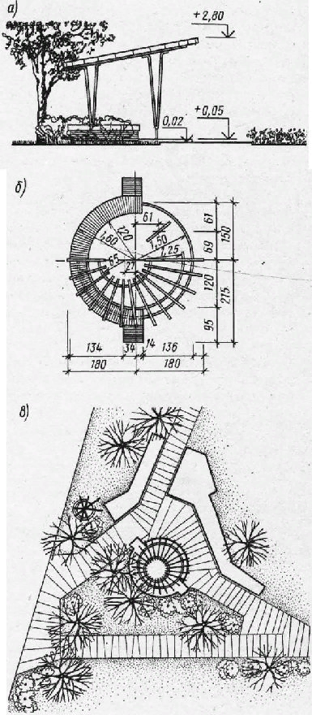
Площадка отдыха. Скамья под перго-лой у пересечения пешеходных проходов:
а — общий вид; б — план; в — план площадки на пути пешеходного движения

Slide 13
Виды промышленных предприятий по выделению вредностей | Задачи комплексного благоустройства
Выделяющие в атмосферу вредные газы и жидкие аэрозоли (химические заводы) | Способствование наилучшей аэрации территории и препятствование проникновению вредностей на селитебную территорию (рассеивание, задерживание)
Загрязняющие воздух пылью (ТЭЦ) | Способствование максимальному снижению скорости ветра и, таким образом, обеспечение оседания пыли, препятствование ее проникновению на селитебную территорию
Распространяющие шум (машиностроение, строительная индустрия) | Поглощение и рассеивание шума непосредственно у источников его образования, препятствование его проникновению на другие участки и селитебную территорию
Распространяющие неприятные запахи (нефтехимия) | Изолирование участков с неприятным запахом, не препятствование аэрации территории и предотвращение проникновения запахов на селитебную территорию
Одновременно выделяющие в воздух газы, пыль, производящие шум и т.д. (цементные заводы) | Специальные требования определяются только после тщательного изучения степени влияния отдельных вредностей и предварительной оценки, насколько отдельные виды зеленых насаждений могут улучшать или ухудшать положение на территории
Предъявляющие к окружающей среде высокие санитарно-гигиенические требования (приборостроение) | Препятствование образованию пыли на территории, изолирование отдельных зон или участков, препятствование проникновению вредностей с соседних территорий

Slide 14
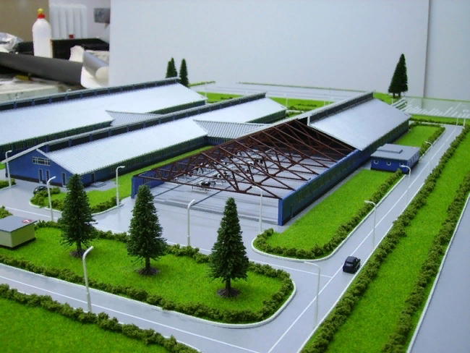
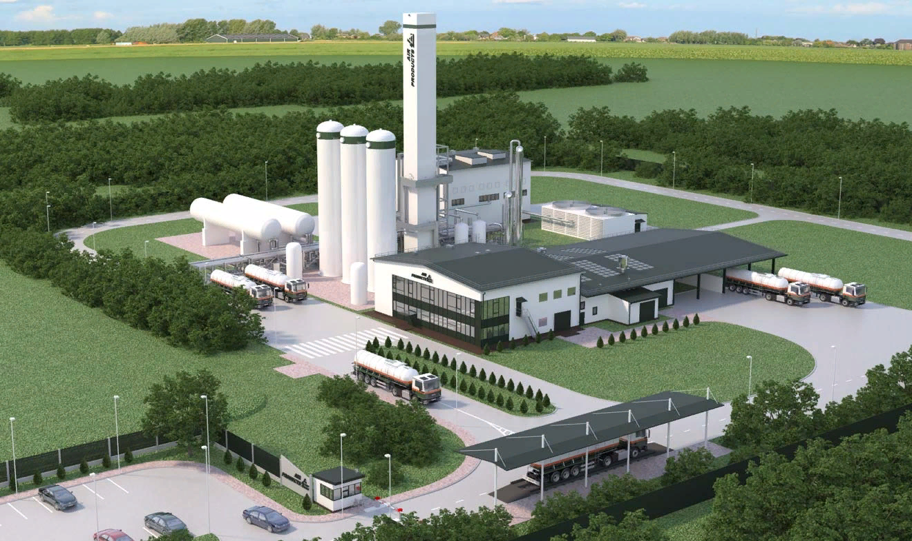

Slide 15
Контрольные вопросы
1. Что такое благоустройство территории?
2. Как размещают стоянки для автомобилей личного пользования?
3. Какие бывают виды промышленных предприятий по выделению вредностей?
4. Что такое вертикальная планировка?
5. Перечислите основные элементы благоустройства

Slide 16
Список литературы:
1. Проектирование садов и парков : Учебник Гостев В.Ф.,
Юскевич Н.Н. СПб. : Лань, 2018. - 344 с. : ил. - ISBN 978-5-8114-1283-9
2. Ландшафтное проектирование и садовый дизайн : Учебное пособие.Лежнева, Т.Н. М. : Академия, 2019. - 64 с. - (Непрерывное профессиональное образование). - ISBN 978-5-4468-7520-7 : 398
3. Проектирование объектов садово-паркового и ландшафтного строительства : Учебник для студ. учреждений сред. проф. образования Н.В. Волкова, И.А. Николаевская, В.С. Теодоронский, А.С. ЮсифоваМ. : Академия, 2018. - 320 с. : ил. - (Профессиональное образование). - ISBN 978-5-4468-1589-0
Рекомендовано ФГАУ "ФИРО".

